Slide 2
Živimo u vremenu opće društvene osjetljivosti za pravdu i pravednost.
(danas se najviše govori o zaštiti ljudskih prava)
Da li se, dosita, ljudska prava danas poštuju?
Na koje se sve načine danas krše ljudska prava?

Slide 3
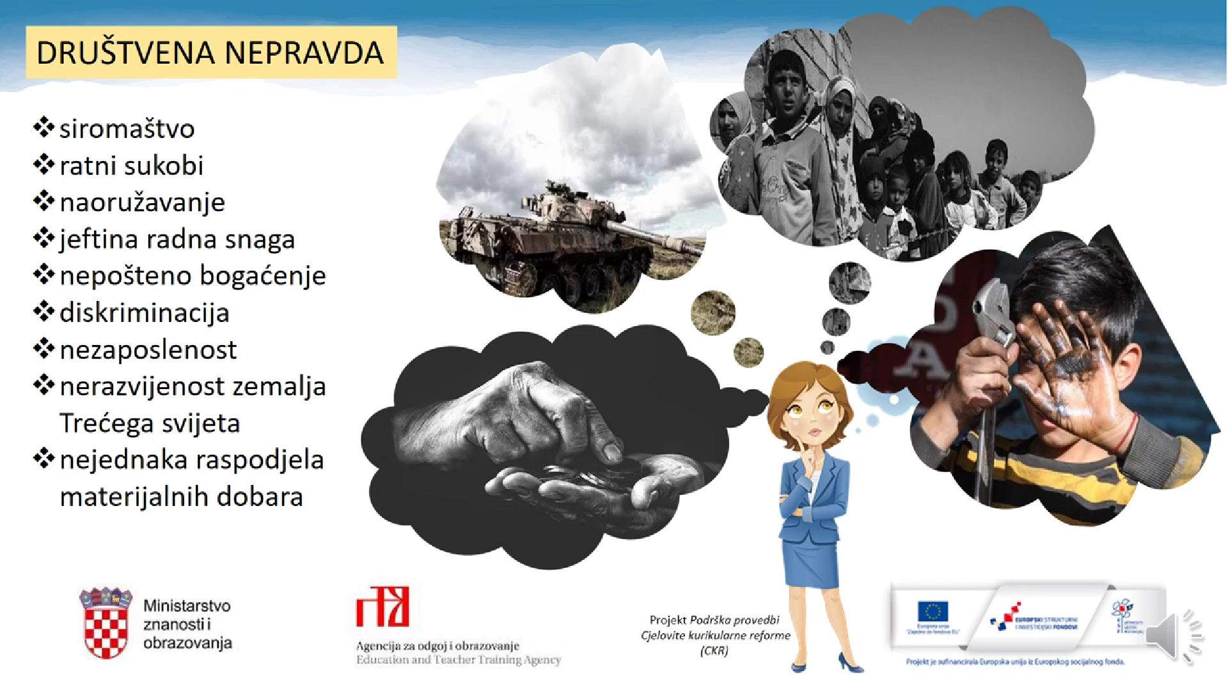

Slide 5
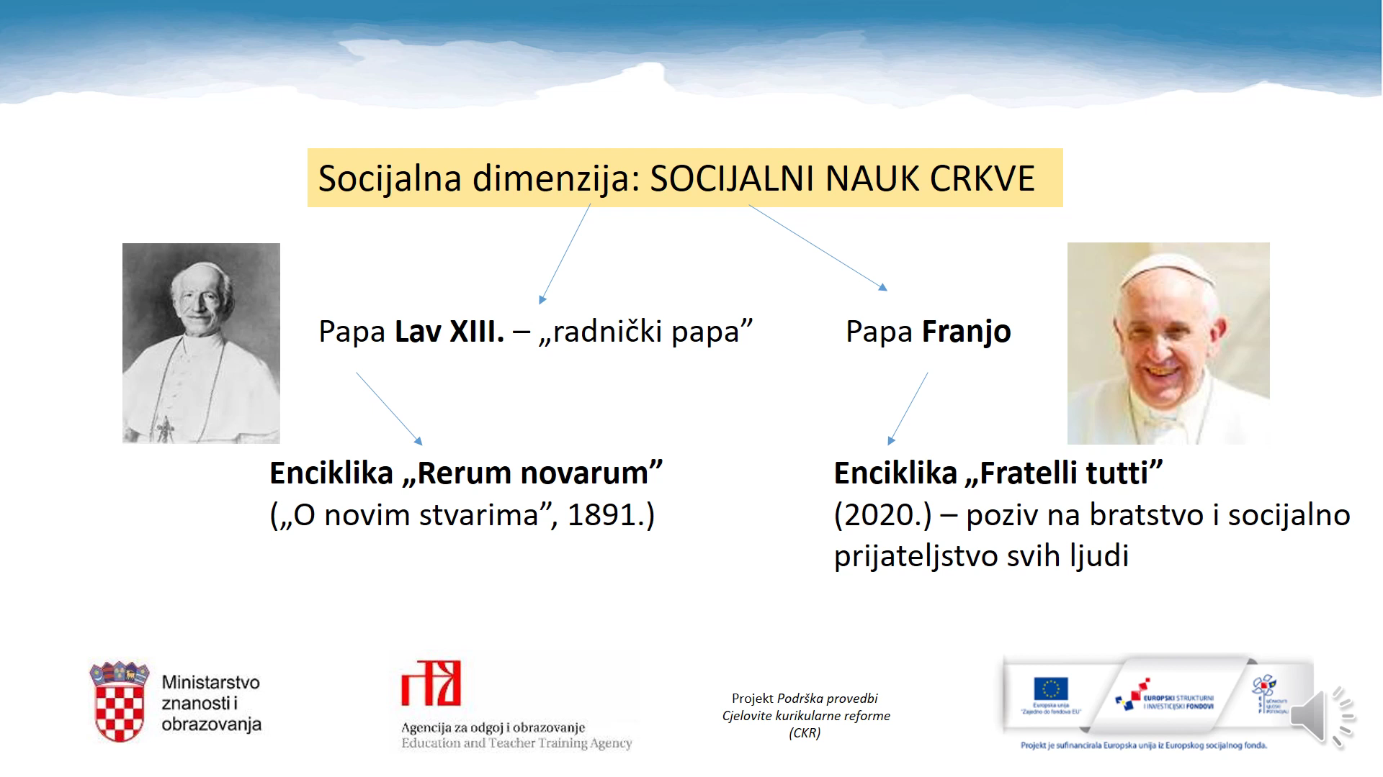

Slide 6
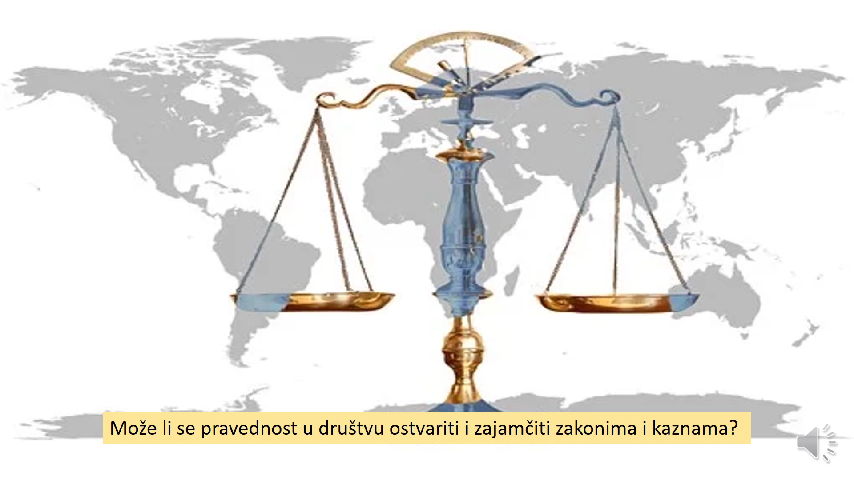

Slide 7
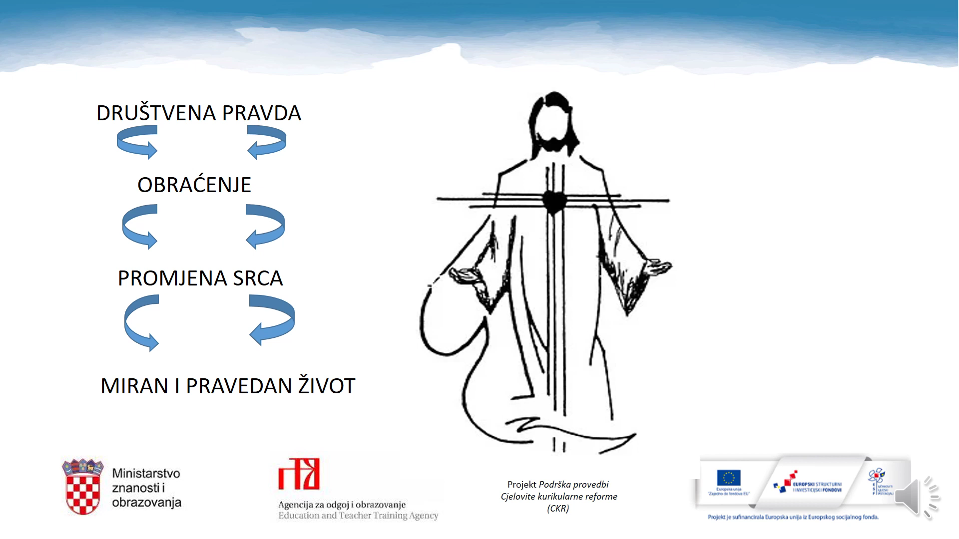

Slide 8
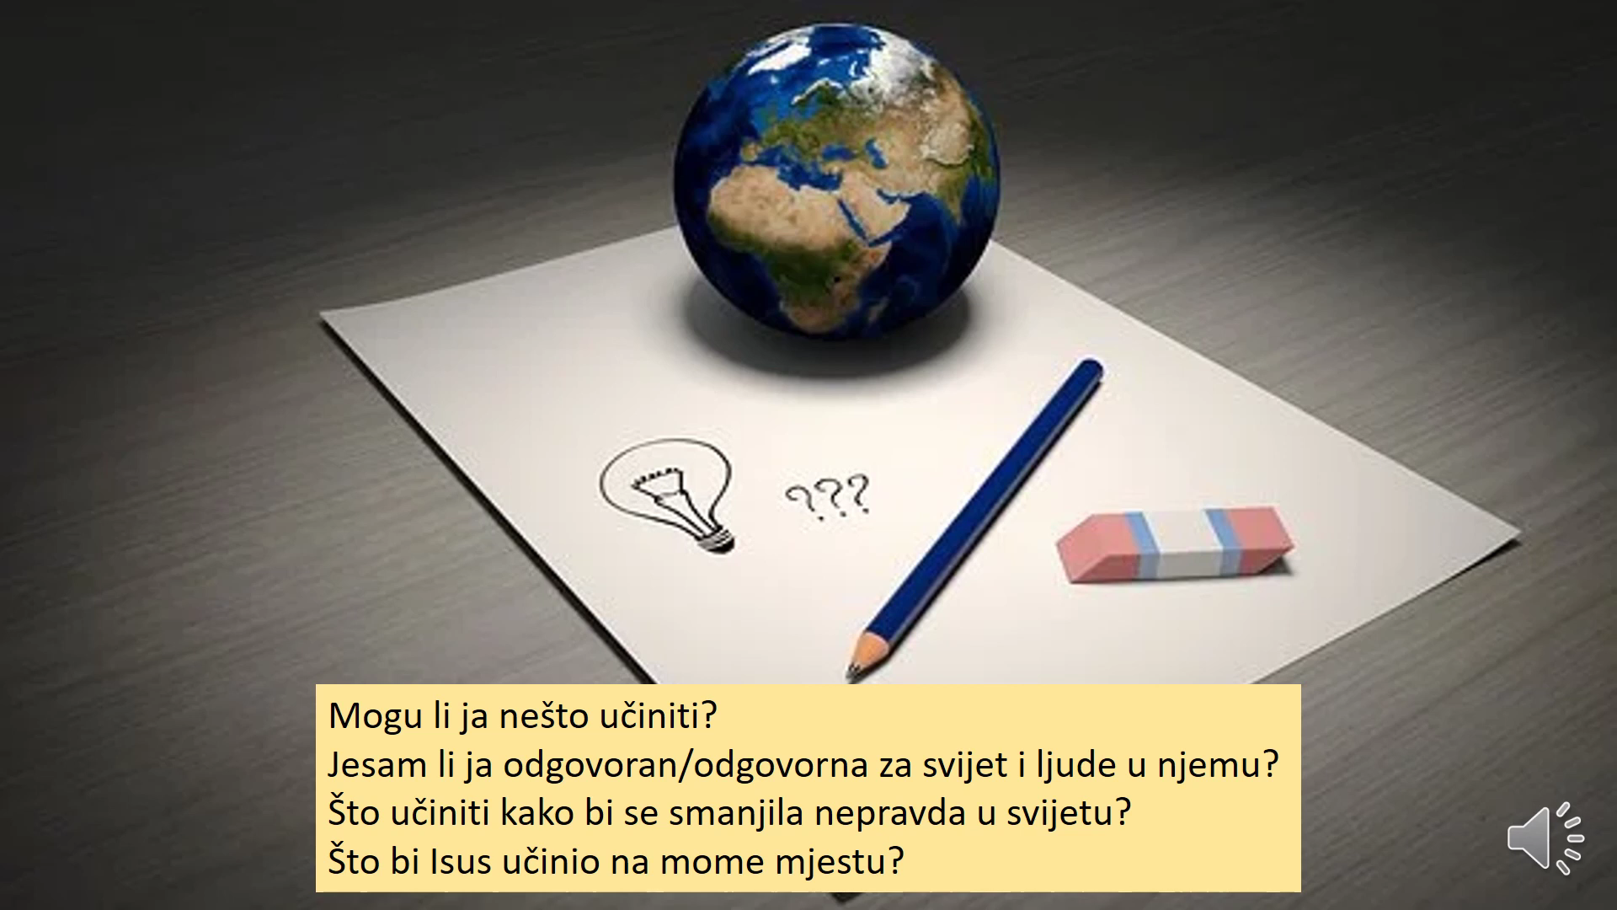

Slide 9
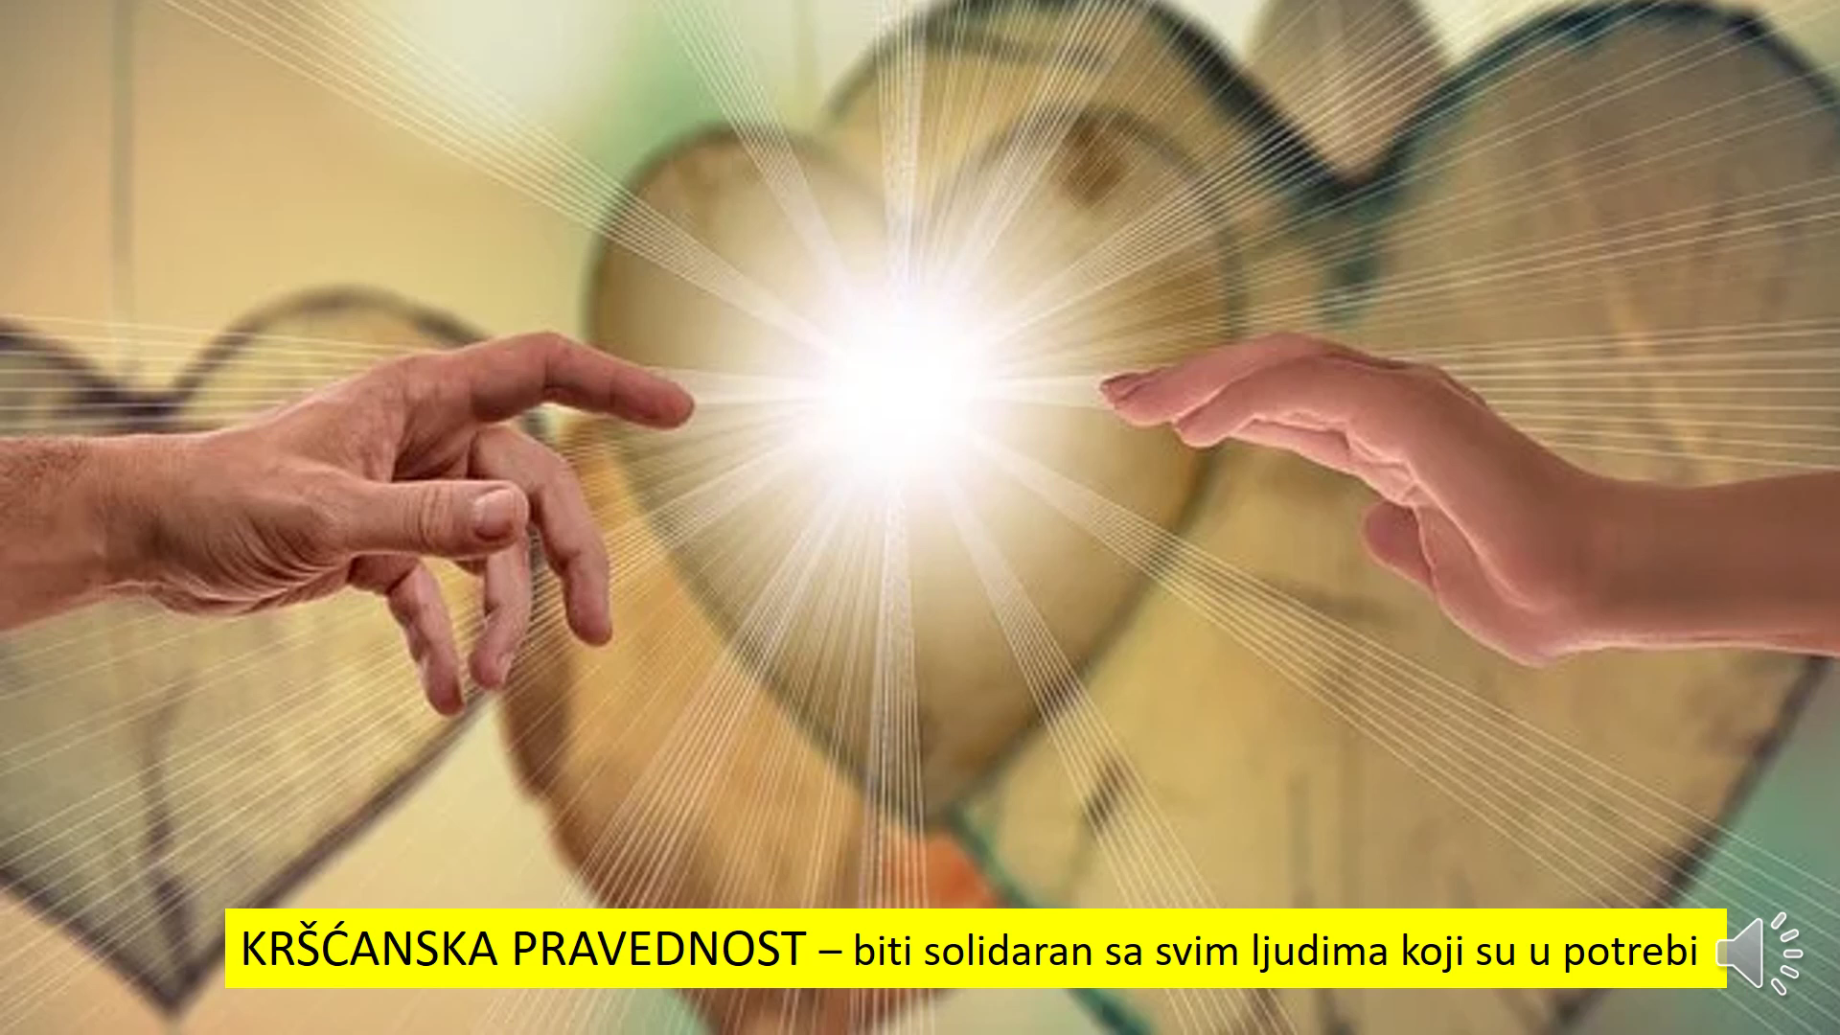

Slide 10
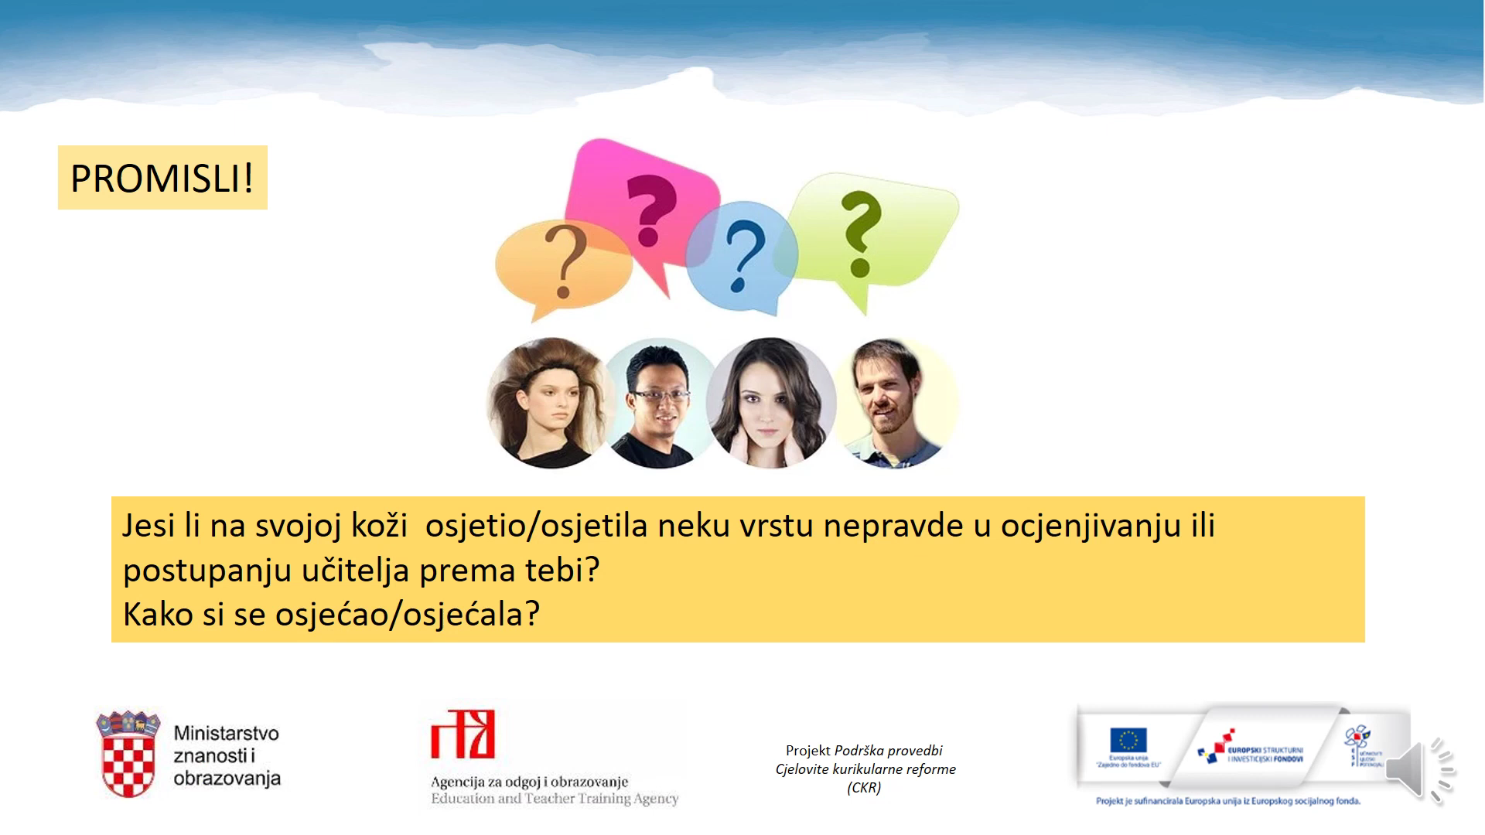

Slide 11
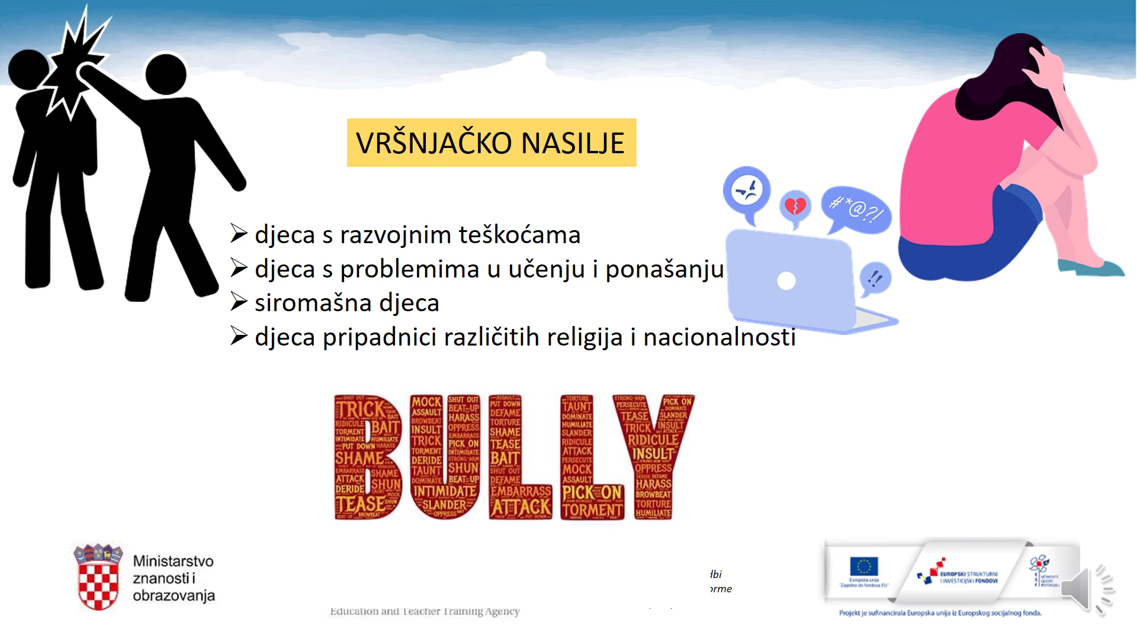

Slide 12
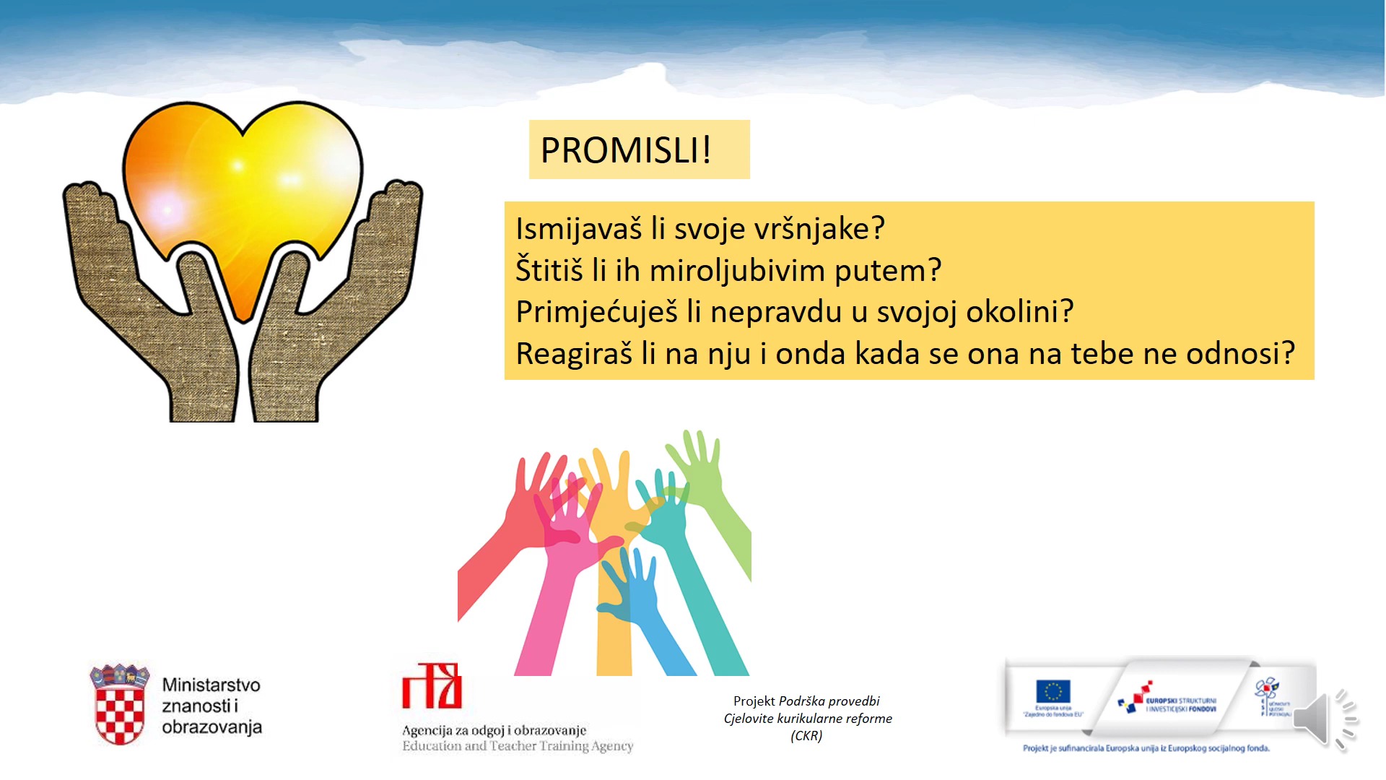

Slide 13
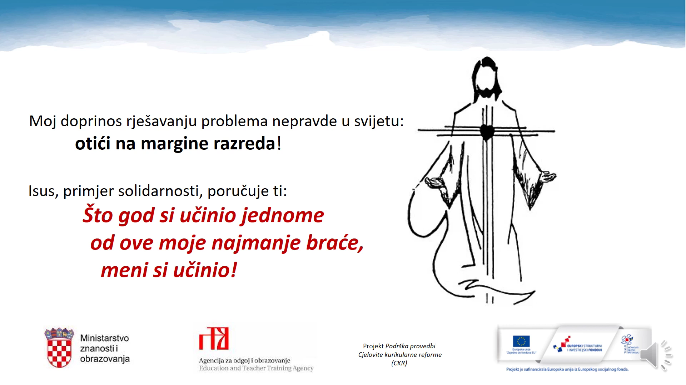

Slide 14
Za čovjeka i njegovo dostojanstvo

Slide 15
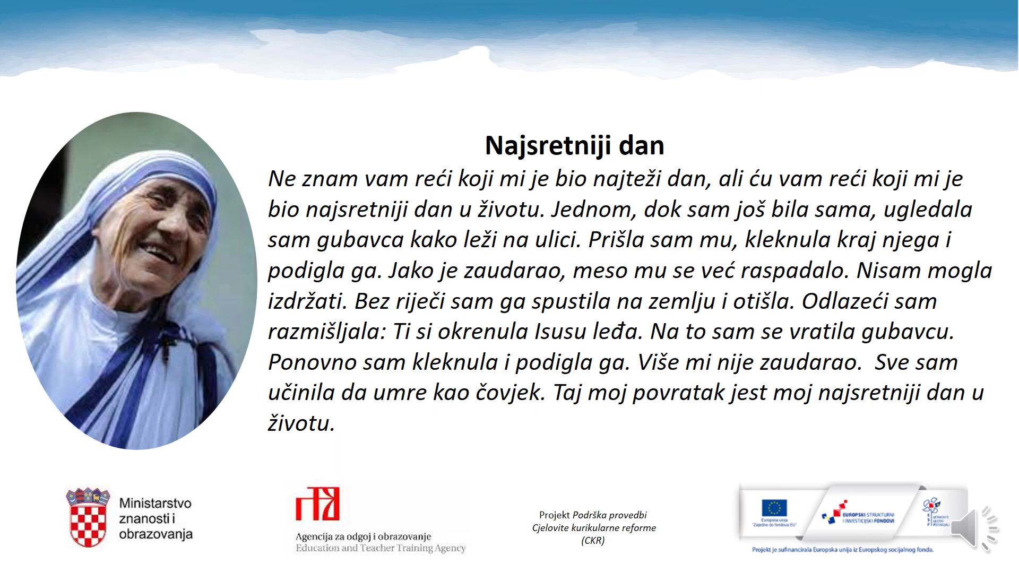

Slide 16
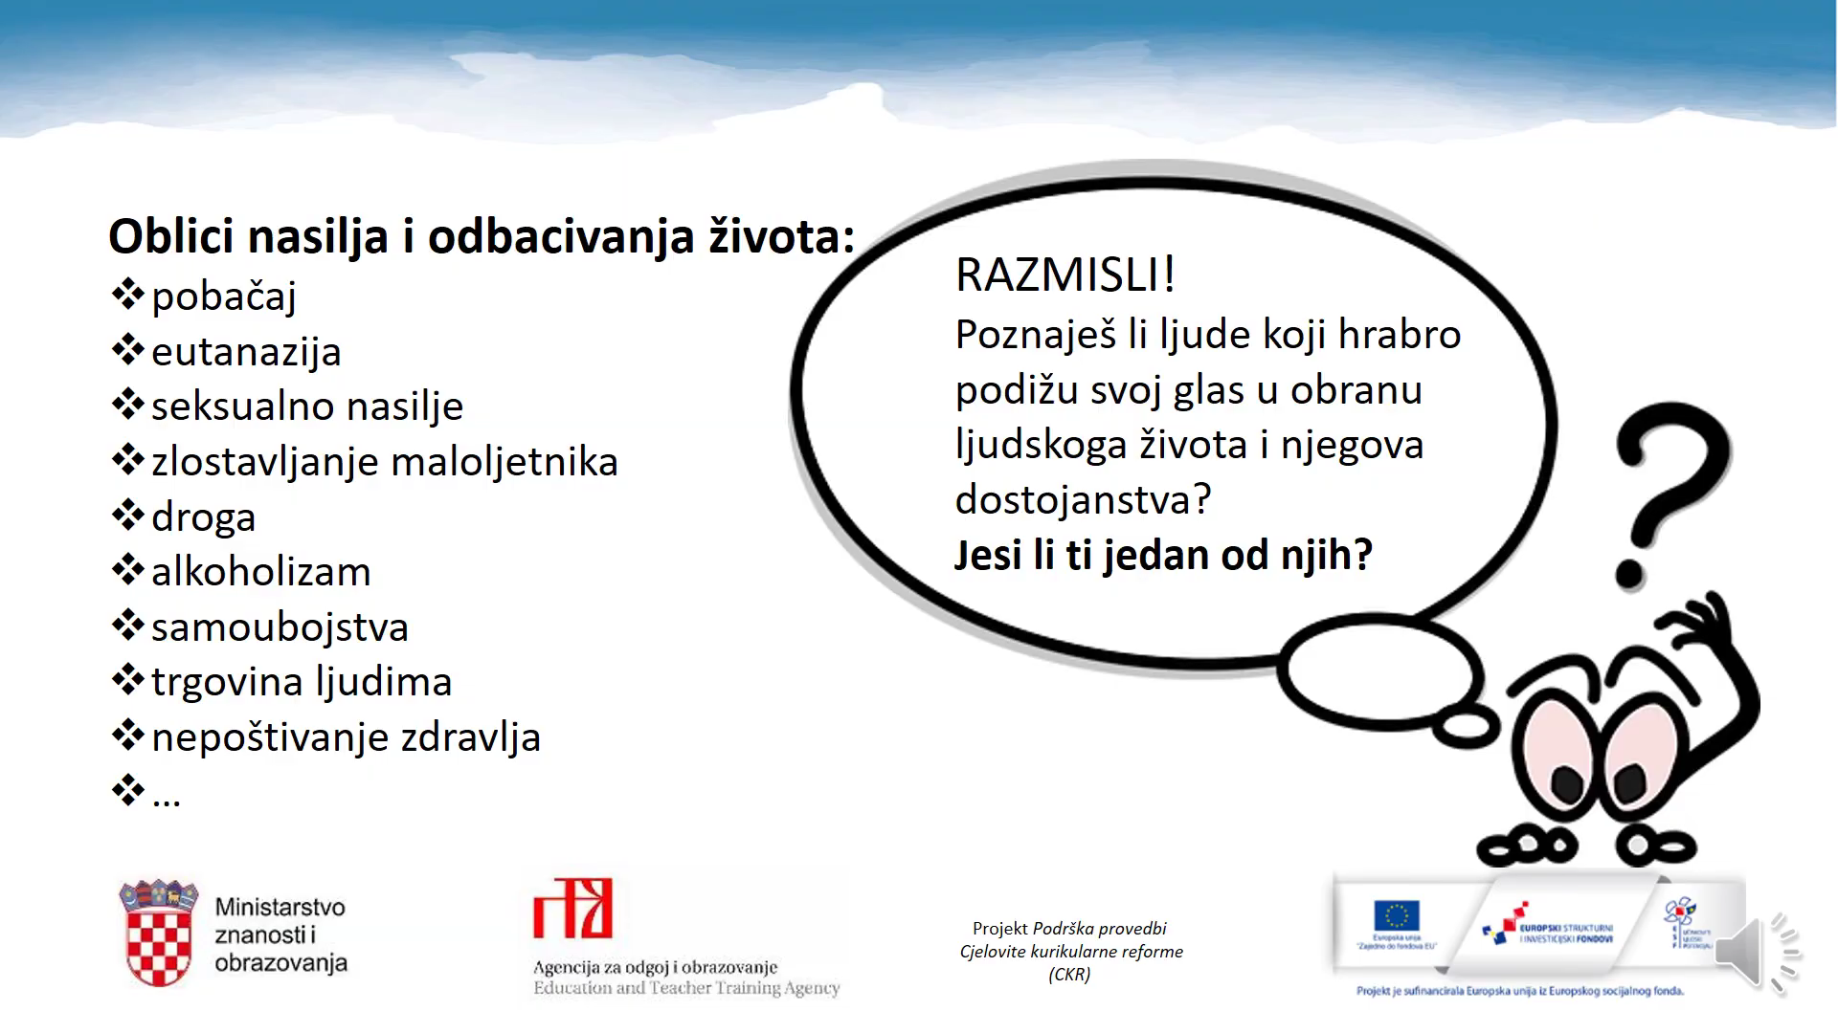

Slide 17
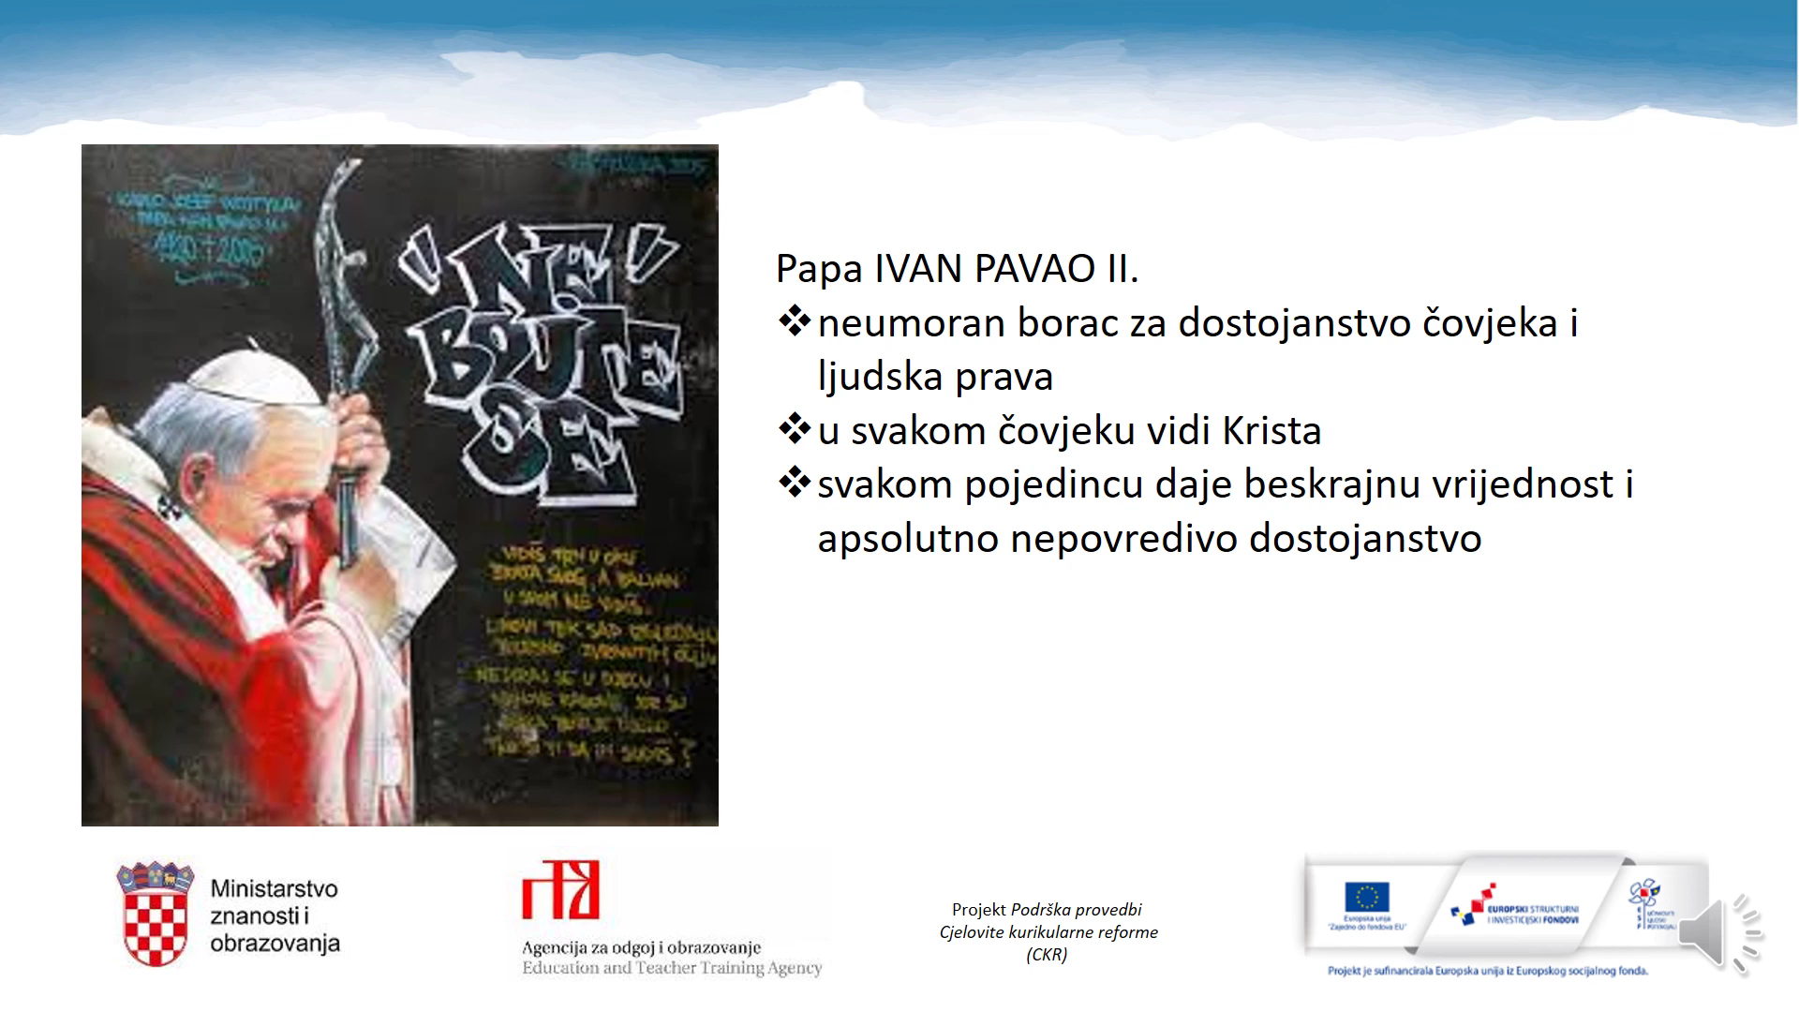

Slide 18
